Slide 1

Система работы по развитию творческого потенциала учащихся
Сурконт Татьяна Марьяновна,
учитель истории и обществоведения
СШ №1 г.Лиды

Slide 2
Этапы работы
«Ученик – это не сосуд, который надо наполнить, а факел, который надо зажечь»
К.Д.Ушинский
I этап – школьный урок;
II этап – внеурочная деятельность;
III этап – индивидуальная работа с узким кругом учащихся.

Slide 3
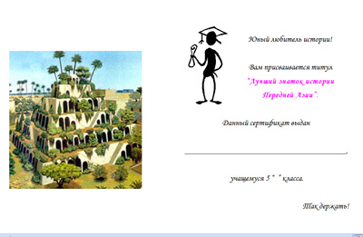
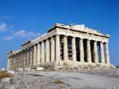
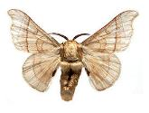

Школьный урок
Цель: привить интерес к предмету и способствовать развитию творческого потенциала учащегося.

Slide 4
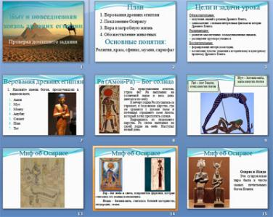
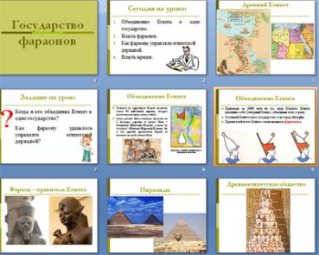
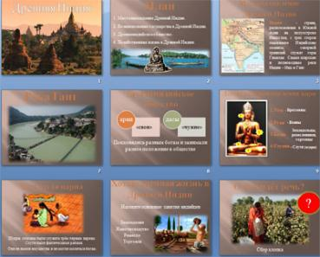

Slide 5
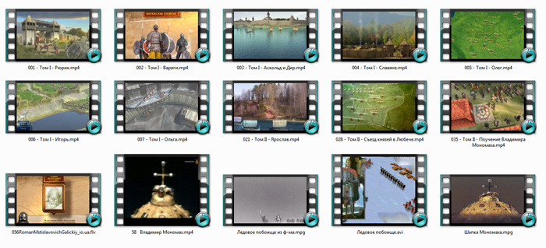
Видеофрагменты

Slide 6
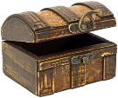
Приёмы активизации познавательной деятельности
Викторина «Веришь – не веришь»
Пентагон
Устами младенца
Морской бой
Крестики-нолики
Синквейн
Аллитерация
Кроссворд, ребус
Творческие задания

Slide 7
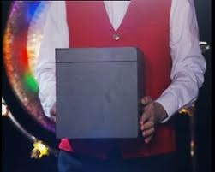
Чёрный ящик
В основу положена игра «Пентагон» («пента» по-гречески «пять»). Игроку нужно вычислить загаданный предмет, понятие, явление и т.д., воспользовавшись наименьшим числом подсказок ведущего.

Slide 8
Чёрный ящик
Известно человечеству уже около 7 тысяч лет;
В некоторых странах этому установлены памятники и даже надгробия;
У каждого государства есть свои, например, донг, патака, быр, гурд и др.;
Ракушки и жемчужины, камешки с отверстиями, скот, шкуры, бруски соли и др.;
Являются мерой стоимости, средством обращения, средством платежа, средством накопления.
Деньги

Slide 9
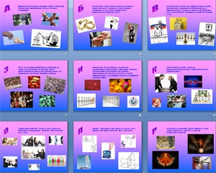
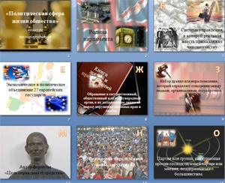
Медиаазбука
Своеобразная викторина, вопросы к которой должны быть заданы так, чтобы ответы соответствовали каждой букве алфавита.

Slide 10

Урок-аукцион
Аукцион – это особый способ продажи товаров.
Товар – архитектурные и культовые памятники, деятели науки и культуры, исторические события. Товар продаётся тому, кто предложит за него высшую цену.
В качестве денег используется особая валюта, называемая истфакт (исторический факт).

Slide 11
Урок-игра
«Счастливый случай»
Есть вопрос | Дата | Деятель | Прояви сообразительность
1 | 1 | 1 | 1
2 | 2 | 2 | 2
3 | 3 | 3 | 3
4 | 4 | 4 | 4
5 | 5 | 5 | 5
6 | 6 | 6 | 6
7 | 7 | 7 | 7
8 | 8 | 8 | 8
9 | 9 | 9 | 9
10 | 10 | 10 | 10

Slide 12

Обобщающий урок по обществоведению «Человек и нравственность» (9 класс)
1. Выполнение тестового задания (10 вопросов)
2. Эссе «Счастье – это…»
3. Решение кроссворда (15 вопросов)
4. Социологический опрос («Нравственные ценности», «Нравственные нормы», «Нравственные отношения», «Нравственное поведение»)

Slide 13
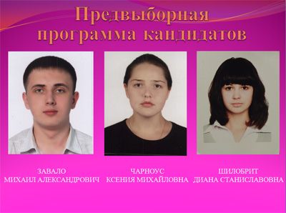
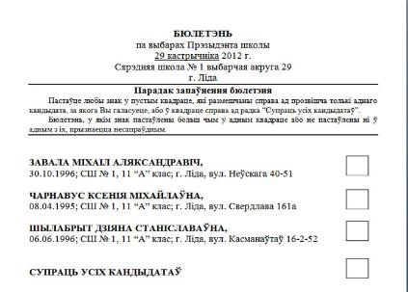
Урок-практикум по обществоведению «Иду на выборы» (11 класс)

Slide 14
Внеурочная деятельность
факультативы;
Неделя истории;
исследовательские работы;
разнообразные конкурсы;
клуб «Гражданин»;
олимпиадная школа.

Slide 15
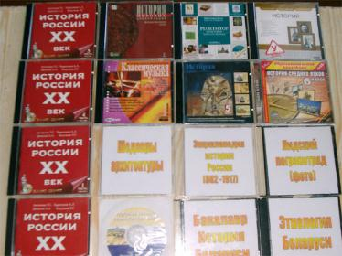

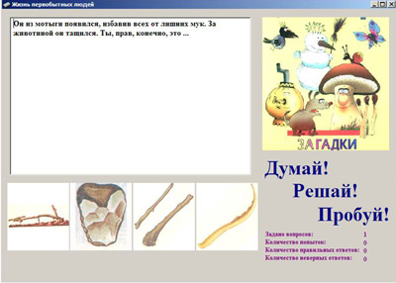
Электронные средства обучения

Slide 16
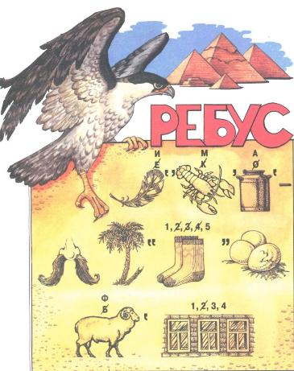
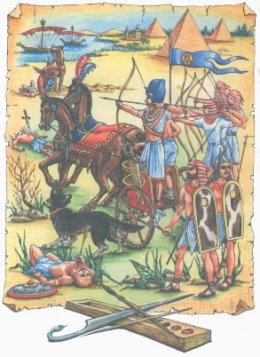
Расшифруй ребус - и ты прочтёшь спрятанную в нём фразу.
Художник плохо разбирался в истории и допустил много неточностей. Найдите в рисунке 15 ошибок.

Slide 17
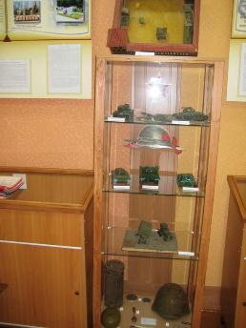
Проектные работы
Изготовление макета советской военной техники времён второй мировой войны
Мемориальные комплексы Беларуси
Советские награды второй мировой войны
Мемориалы, памятные места и захоронения Великой Отечественной войны в г. Лиде
Белоруски и уроженки Беларуси Герои Советского Союза
Пионеры-герои (белорусы и уроженцы Беларуси)
Лидчина в годы Великой Отечественной войны
Оккупационный режим на территории Беларуси
Антифашистское сопротивление на оккупированных территориях
Изготовление панорамного макета боя произошедшего на территории Беларуси в годы Великой отечественной войны

Slide 18
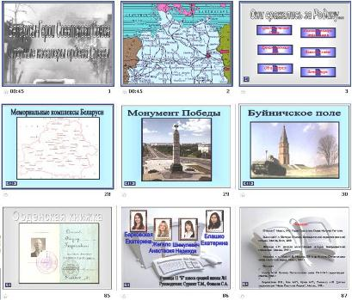
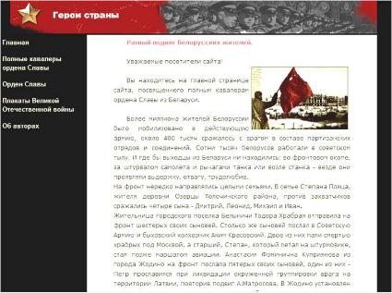
Проектные работы

Slide 19
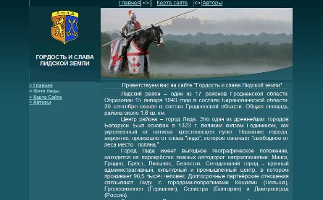
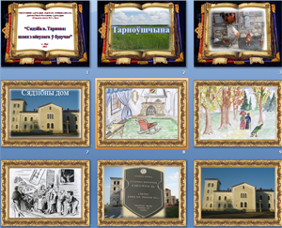

Проектные работы

Slide 20
Научно-исследовательская деятельность
Учебный год | Название исследовательской работы | Результаты |  |  | Ф.И.О. учащихся | Ф.И.О. учителя
 |  | район | область | республика
2011/2012 | Исследовательская работа «Учителя СШ №1 г.Лиды – участники Великой Отечественной войны» | I | II |  | Букато Надежда Кухарский Павел | Букато О.Н. Сурконт Т.М.
2012/2012 | Исследовательская работа «Таямніцы Лідскай зямлі» | I, I | II |  | Жегздринь Мария, Олеферович Анастасия, Чарноус Ксения | Сурконт Т.М.

Slide 21
Исторические конкурсы
Учебный год | Название конкурса | Место
2010/2011 | Республиканский конкурс «Компьютер Образование. Интернет» - Виртуальное путешествие «Двенадцать жемчужин Лидского благочиния» | I район, II область
 | Викторина «1941 год: трагедия, героизм, память» (к 70-летию начала Великой Отечественной войны) | II район
2011/2012 | «Галасы гісторыі» | III район
 | Викторина “Всенародная борьба в тылу немецко-фашистских захватчиков на территории Беларуси в годы Великой Отечественной войны” | I район, областной диплом за активное участие
 | Конкурс творческих работ, выполненных с помощью мультимедийных технологий «Мудьтимедийные технологии в военно-патриотическом воспитании учащихся» | II район
 | Гражданско-патриотическое воспитание средствами краеведения (из опыта работы) | I район

Slide 22
Результативность олимпиад
Учебный год | Ф.И. учащегося | класс | Место
 |  |  | район | область
2010/2011 | Жегздринь Мария, Олеферович Анастасия | 9 9 | I, III
2011/2012 | Чарноус Ксения, Жегздринь Мария | 10 10 | I, III | III Похвальный отзыв
 | Волкова Дарья, Якуть Екатерина, Якубовская Яна | 9 9 9 | I, II, III
2012/2013 | Чарноус Ксения, Жегздринь Мария | 11 11 | II, III
 | Левкевич Анастасия, Волкова Дарья, Якуть Екатерина | 10 10 10 | I, II, III

Slide 23
Олимпиадная школа
11 класс
10 класс
9 класс

Slide 24

Олимпиадная школа
Каталог олимпиад
Обобщение и систематизация материала
Тесты
Понятийный аппарат
Деятели
Схемы
Крылатые выражения
Тематическая подборка заданий

Slide 25
Спасибо за внимание!

